Slide 1
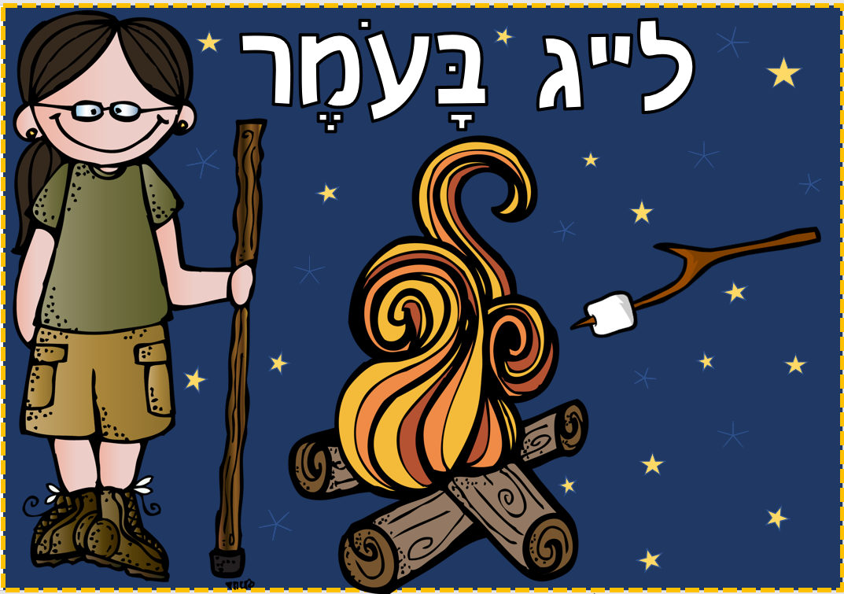

Slide 2
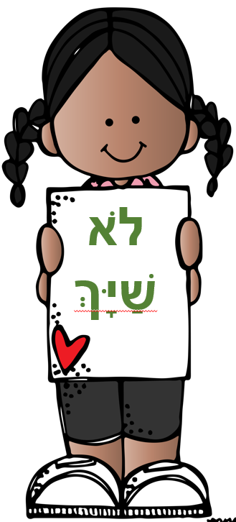

שַׁיָּךְ אוֹ לֹא שַׁיָּךְ?
הָרִימוּ אֲגוּדָל כְּלַפֵּי מַעֲלָה אִם הַמִּלָּה שַׁיֶּכֶת לְל"ג בָּעֹמֶר.
הַפְנוּ אֲגוּדָל לָרִצְפָּה אִם הַמִּלָּה אֵינָהּ שַׁיֶּכֶת לְל"ג בָּעֹמֶר.
כָּל תְּשׁוּבָה נְכוֹנָה תְּזַכֶּה אֶתְכֶם בִּנְקֻדָּה.
מוּכָנִים?

Slide 3
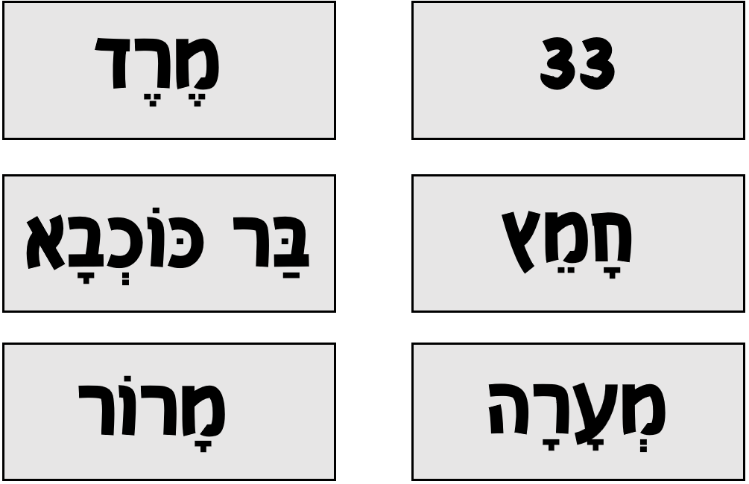

Slide 4
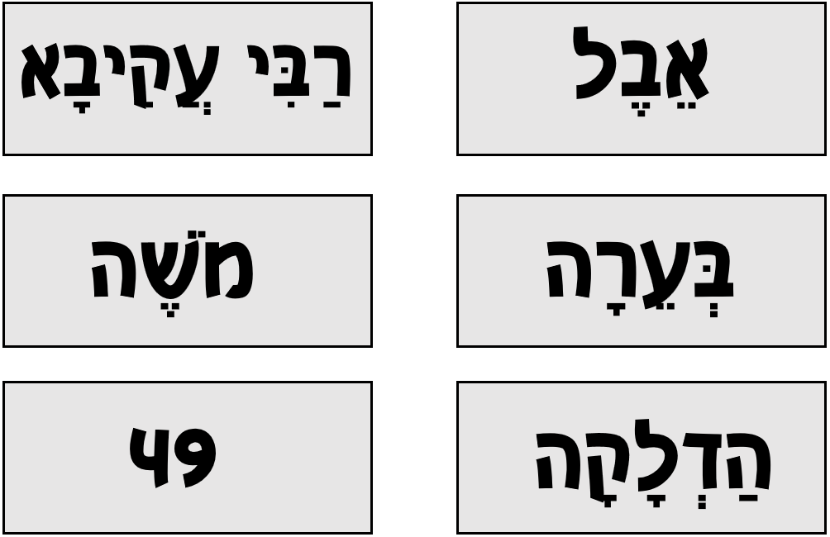

Slide 5
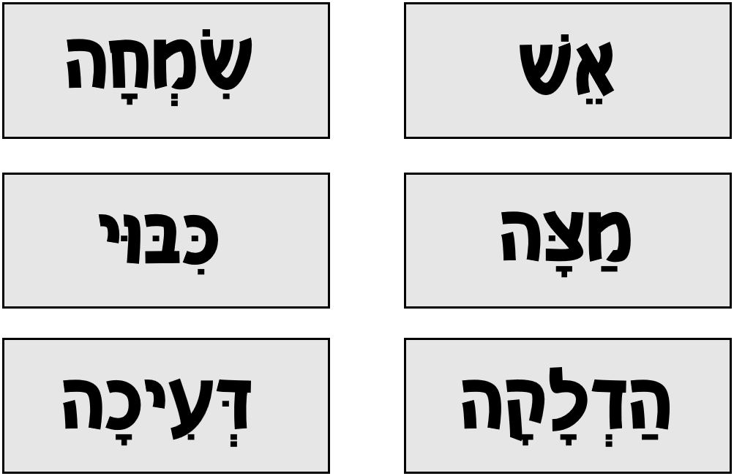

Slide 6
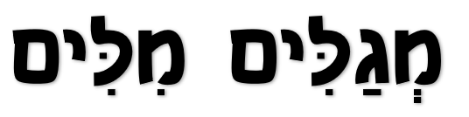
לוח 1:
איפה כתוב מֶרֶד?
איפה כתוב מַגֵּפָה?
איפה כתוב בְּעֵרָה?
לוח 2:
איפה כתוב דוֹלֵק?
איפה כתוב כִּבּוּי?
איפה כתוב שִׂמְחָה?

Slide 7
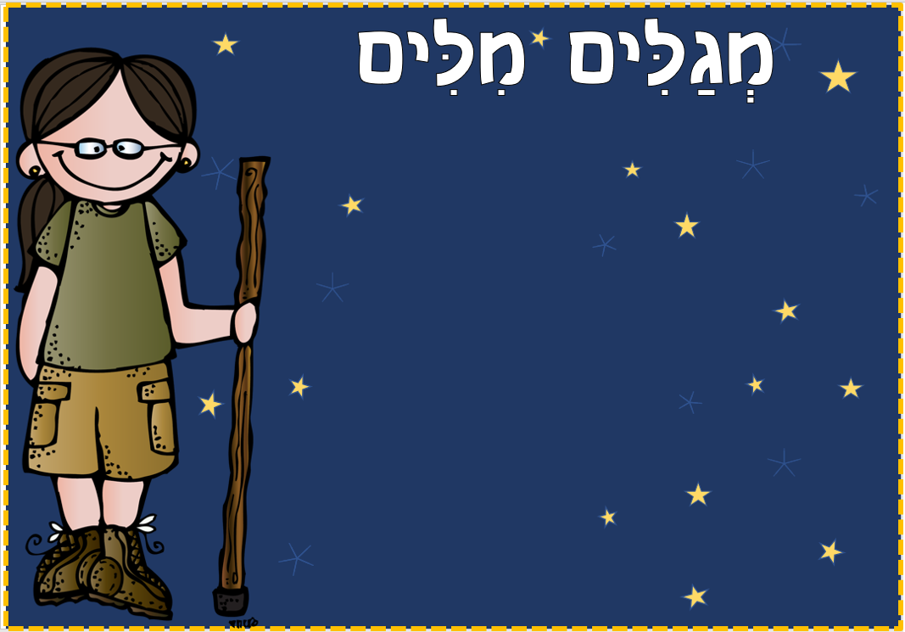
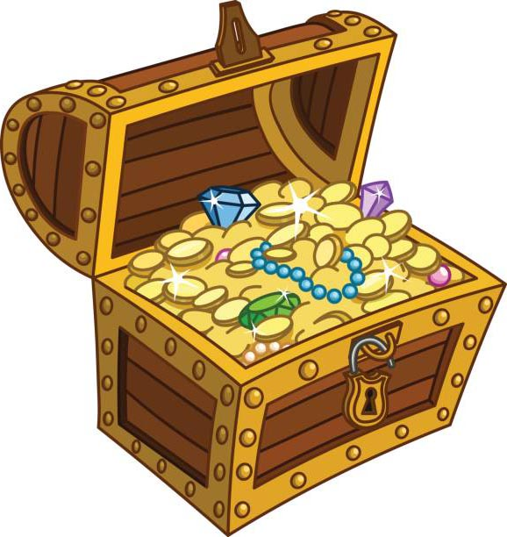
3
2
1
מְרִידָה
מוֹרֵד
מֶרֶד
6
5
4
מַגְרֵפָה
מַגֵּפָה
מַגָּף
9
8
7
בּוֹעֵר
בְּעֵרָה
בּוֹעֶרֶת

Slide 8
3
2
1
דָּלְקָה
דּוֹלֵק
הַדְלָקָה
6
5
4
כְּבוּיִים
כָּבוּי
כִּבּוּי
9
8
7
שִׂמְחָה
מְשַׂמֵּח
שָׂמְחָה

